Slide 1
第五章 留 数
孤立奇点的分类
留数及留数定理
Notes:
留数理论是复积分和复级数理论相结合的产物，是复变函数的重要理论，它为计算复变函数积分提供了新方法。
本章以洛朗级数为工具，对解析函数的孤立奇点进行分类研究，然后介绍留数和留数定理。
应用留数定理可以把计算沿闭曲线的积分转换为计算在孤立奇点处的留数，而计算留数就是计算导数和极限，比直接计算积分要容易。

Slide 2
第一节 孤立奇点
一、孤立奇点的概念
二、函数的零点与极点的关系
三、函数在无穷远点的性态
四、小结与思考

Slide 3



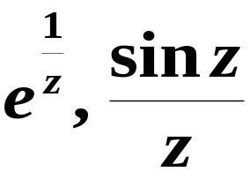

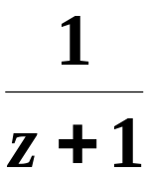

一、孤立奇点的概念
奇点的定义：
孤立奇点定义：
如果函数
在 不解析, 但
在
的某一去心邻域
内处处解析, 则称
为
的孤立奇点.
例1
是函数
的孤立奇点.
是函数
的孤立奇点.
注意: 孤立奇点一定是奇点, 但奇点不一定是孤
立奇点.

Slide 4
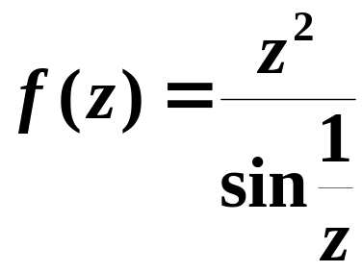

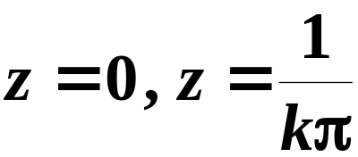

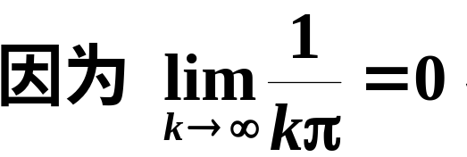
例2 指出函数
在点
的奇点特性.
解
函数的奇点为
即在
总有
的不论怎样小的去心邻域内,
的奇点存在,
所以
不是孤立奇点.

Slide 5


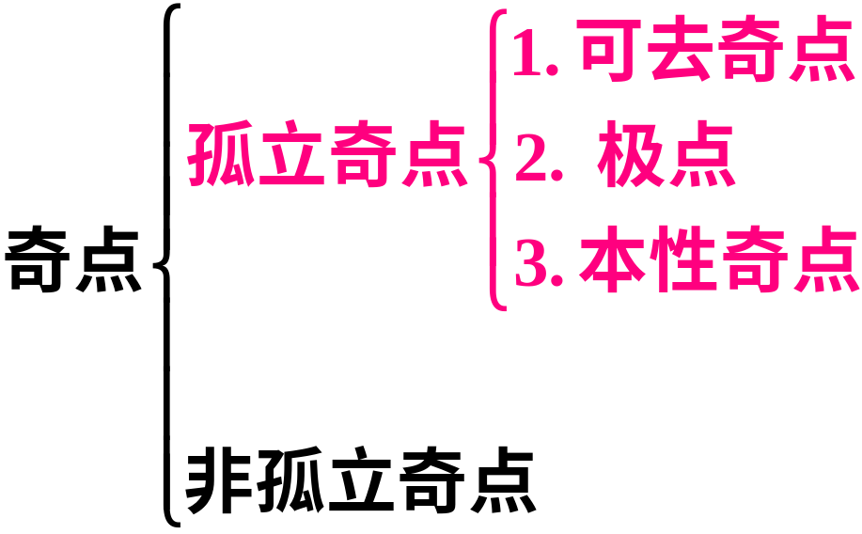
孤立奇点的分类
依据
在其孤立奇点
的去心邻域
内的洛朗级数的情况分为三类:
1．可去奇点; 2．极点; 3．本性奇点.

Slide 6






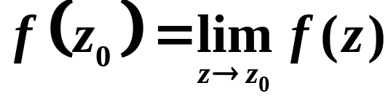
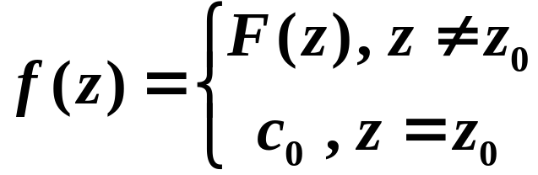
1．可去奇点
1) 定义
如果洛朗级数中不含 的负幂项,
那末孤立奇点 称为 的可去奇点.
说明: (1)
其和函数
为在
解析的函数.
(2)
无论
在
是否有定义,
补充定义
则函数
在
解析.

Slide 7

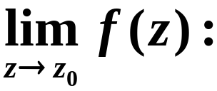
2) 可去奇点的判定
如果
在
(1) 由定义判断:
的洛朗级数无负
幂项则
为
的可去奇点.
(2) 判断极限
若极限存在且为有限值,
则
为
的可去奇点.

Slide 8
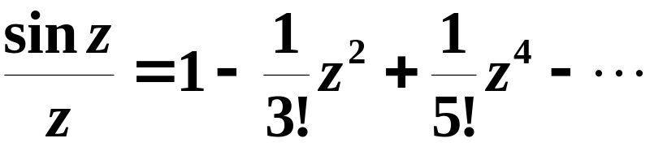
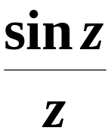
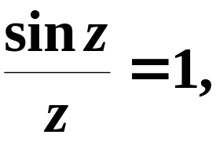
例3
中不含负幂项,
是
的可去奇点 .
如果补充定义:
时,
那末
在
解析.

Slide 9
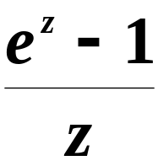
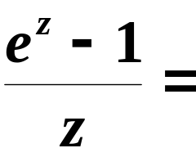
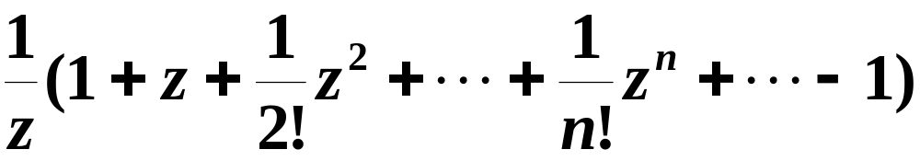
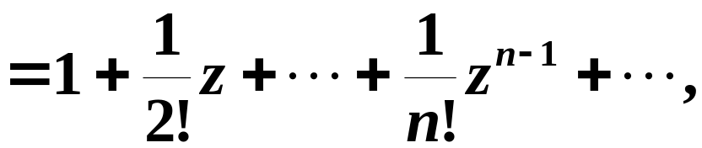

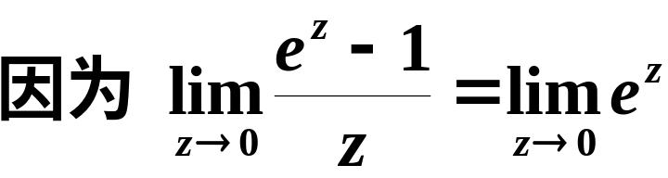


例4 说明
为
的可去奇点.
解
无负幂项
所以
为
的可去奇点.
另解
为
的可去奇点.
Notes:
洛必达法则求极限

Slide 10
例4 说明
为
的可去奇点.
Notes:
洛必达法则求极限

Slide 11
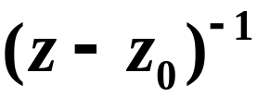
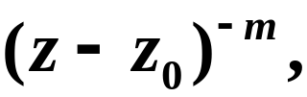


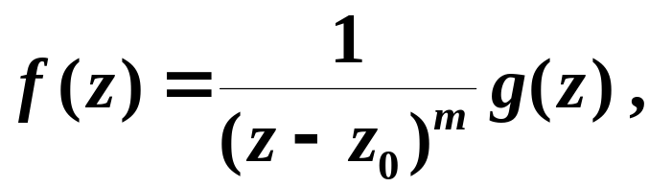



2. 极点
1) 定义
如果洛朗级数中只有有限多个
的
负幂项,
其中关于
的最高幂为
即
或写成
其中 在 的邻域内解析, 且
那末孤立奇点
称为函数
的
级极点.

Slide 12


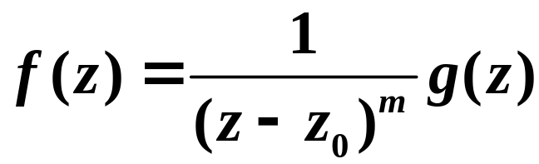
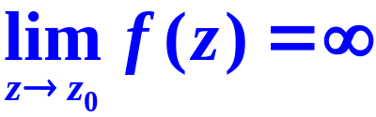
2)极点的判定方法
(1) 由定义判别
的洛朗展开式中含有
的负幂项为有
限项.
(2) 由定义的等价形式判别
在点 的某去心邻域内
其中 在 的邻域内解析, 且
(3) 利用极限
判断 .

Slide 13
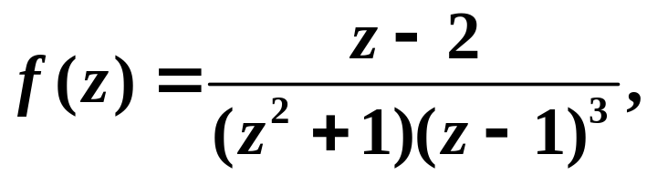
例5
有理分式函数

Slide 14

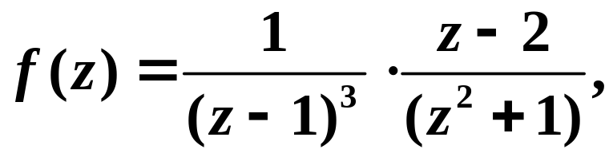


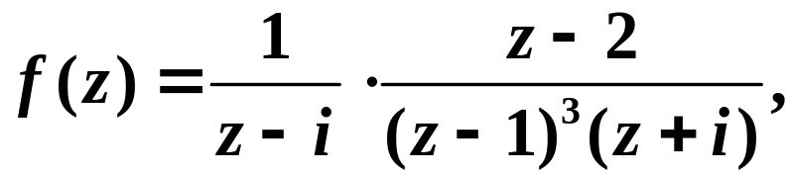

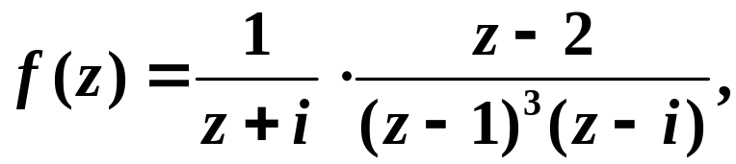


例5
有理分式函数
是三级极点.
是一级极点.

Slide 15
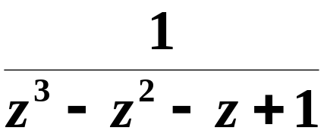
习题五 1（3）
求
级数.
的奇点, 如果是极点, 指出它的

Slide 16
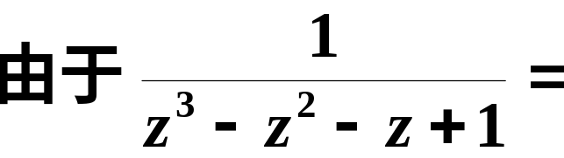
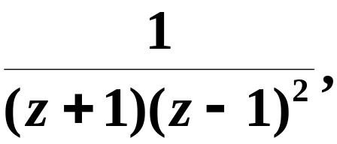

习题五 1（3）
求
级数.
的奇点, 如果是极点, 指出它的
答案

Slide 17
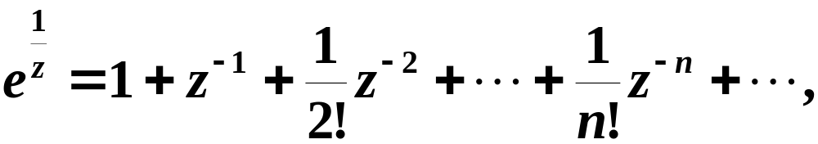

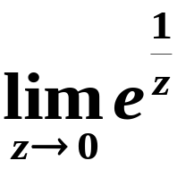

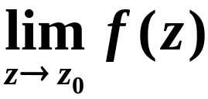

本性奇点
3.
如果洛朗级数中含有无穷多个
的负幂项,
那末孤立奇点
称为
的本性奇点.
例如，
含有无穷多个z的负幂项
同时
不存在.
特点: 在本性奇点的邻域内
不存在且不
为

Slide 18

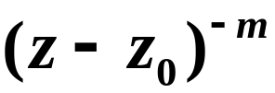
综上所述:
孤立奇点
洛朗级数特点
存在且为
有限值
可去奇点
无负幂项
含有限个负幂项
m级极点
关于
的最高幂
为
不存在
且不为
本性奇点
含无穷多个负幂项

Slide 19
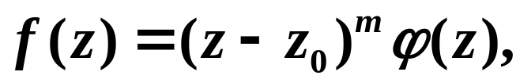


二、函数的零点与极点的关系
1.零点的定义
不恒等于零的解析函数
如果
能表示成
其中
在
解析且
m为某一正整数,
那末
称为
的 m 级零点.
例

Slide 20
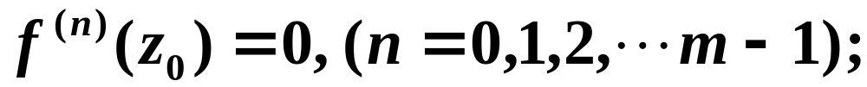
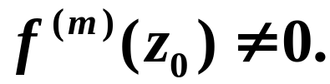
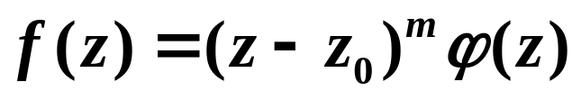

2.零点的判定
如果
在
解析, 那末
为
的
级
零点的充要条件是
证 (必要性)
如果
为
的
级零点
由定义:
设
的泰勒展开式为:

Slide 21

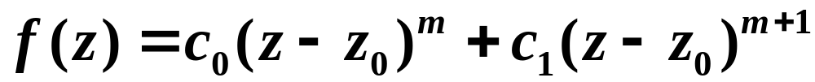
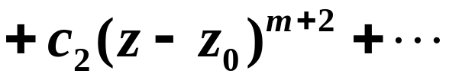
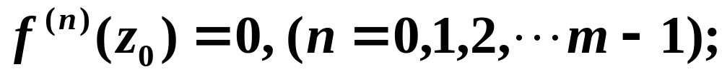
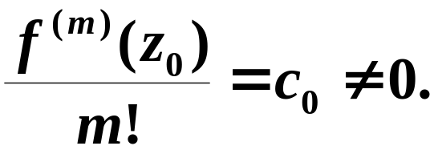
其中
展开式的前m项系数都为零 ,由泰勒级数的系数
公式知:
并且
充分性证明略 .

Slide 22



例7 求以下函数给定零点的级:
(1)
(2)
课堂练习
求
的零点及级数 .

Slide 23
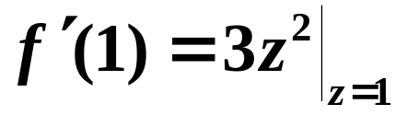


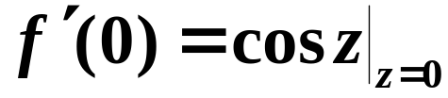


例7 求以下函数给定零点的级:
(1)
(2)
解
(1)由于
知
是
的一级零点 .
(2)由于
知
是
的一级零点.
课堂练习
求
的零点及级数 .
答案
是五级零点,
是二级零点.

Slide 24
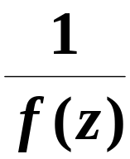
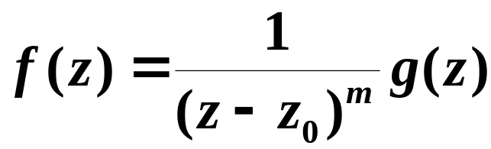

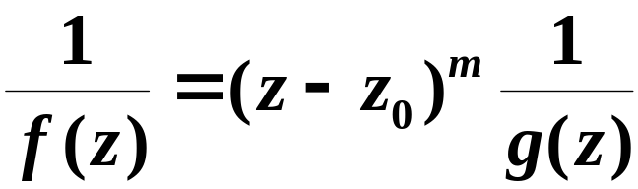

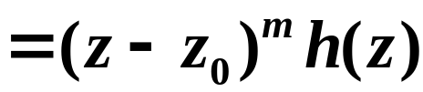


3.零点与极点的关系
定理
如果
是
的 m 级极点, 那末
就是
的 m 级零点. 反过来也成立.
证
如果
是
的 m 级极点, 则有
当 时 ,
函数
在
解析且

Slide 25
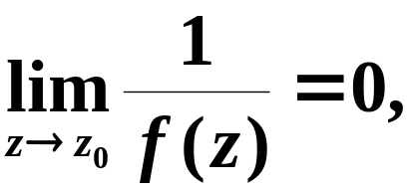
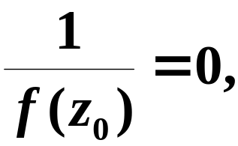
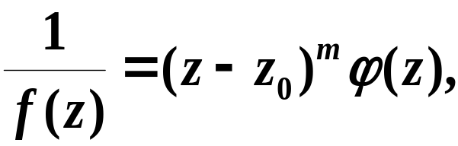



由于
只要令
那末
就是
的 m 级零点.
反之如果
是
的 m 级零点,
那末
解析且
当 时,
所以
是
的 m 级极点.

Slide 26





说明 此定理为判断函数的极点提供了一个较为
简便的方法.
例8
函数
有些什么奇点, 如果是极点, 指出
它的级.
解
函数的奇点是使
的点,
这些奇点是
是孤立奇点.
即
的一级极点.

Slide 27

问
是
的二级极点吗?
例9

Slide 28


问
是
的二级极点吗?
例9
解
所以
不是二级极点, 而是一级极点.
注意: 在求孤立奇点时，不能以函数的表面形
式作出结论 .

Slide 29


有用的结论：
分子一级零点
分母二级零点

Slide 31





Slide 32



三、函数在无穷远点的性态
1. 定义
如果函数
在无穷远点
的去心
邻域
内解析, 则称点
为
的孤
y
立奇点.
R
o
x

Slide 33







令变换
规定此变换将:
映射为
映射为
扩充 z 平面
扩充 t 平面
映射为
映射为

Slide 34




结论:
在去心邻域
内对函数
的研究
在去心邻域
内对函数
的研究
因为
在去心邻域
内是解析的,
所以
是
的孤立奇点.
规定:
如果 t=0 是
的可去奇点、m级极点或
本性奇点,
那末就称点
是
的可去奇点、
m级极点或本性奇点 .

Slide 35

2.判别方法:
判别法1 (利用洛朗级数的特点)
如果
在
内的洛朗级数中:
1)不含正幂项;
2)含有有限多的正幂项且
为最高正幂;
3)含有无穷多的正幂项;
与有限远点时
正幂项和负幂项
作用相反！
那末
是
的
1)可去奇点 ;
2) m 级极点;
3)本性奇点 .

Slide 36






例10 (1)函数
在圆环域
内的洛朗展开式为:
不含正幂项
所以
是
的可去奇点 .
(2)函数
含有正幂项且 z 为最高正
幂项,所以
是
的 1级极点.

Slide 37


(3)函数
的展开式:
含有无穷多的正幂项
所以
是
的本性奇点.

Slide 38

判别法2 : (利用极限特点)
如果极限
1)存在且为有限值 ;
2)无穷大;
3)不存在且不为无穷大 ;
那么
是
的
1)可去奇点 ;
2)m级极点 ;
3)本性奇点 .

Slide 39




例11 函数
在扩充复平面内
有些什么类型的奇点? 如果是极点, 指出它的级.
解
函数
除点
外,
在
内解析 .
所以这些点都是
的一级零点,
故这些点中除1, -1, 2外, 都是
的三级极点.

Slide 40







所以
因为

Slide 41




所以
是
的可去奇点.

Slide 42







所以
不是
的孤立奇点.

Slide 43
四、小结与思考
理解孤立奇点的概念及其分类;
掌握可去奇点、极点与本性奇点的特征;
熟悉零点与极点的关系.
函数在无穷远点的性态.

